Slide 1

Bài 118
THỰC HÀNH – TRẢI NGHIỆM
ĐONG NƯỚC
(Sách giáo khoa Toán 3 - Tập hai - Trang 34)

Slide 2
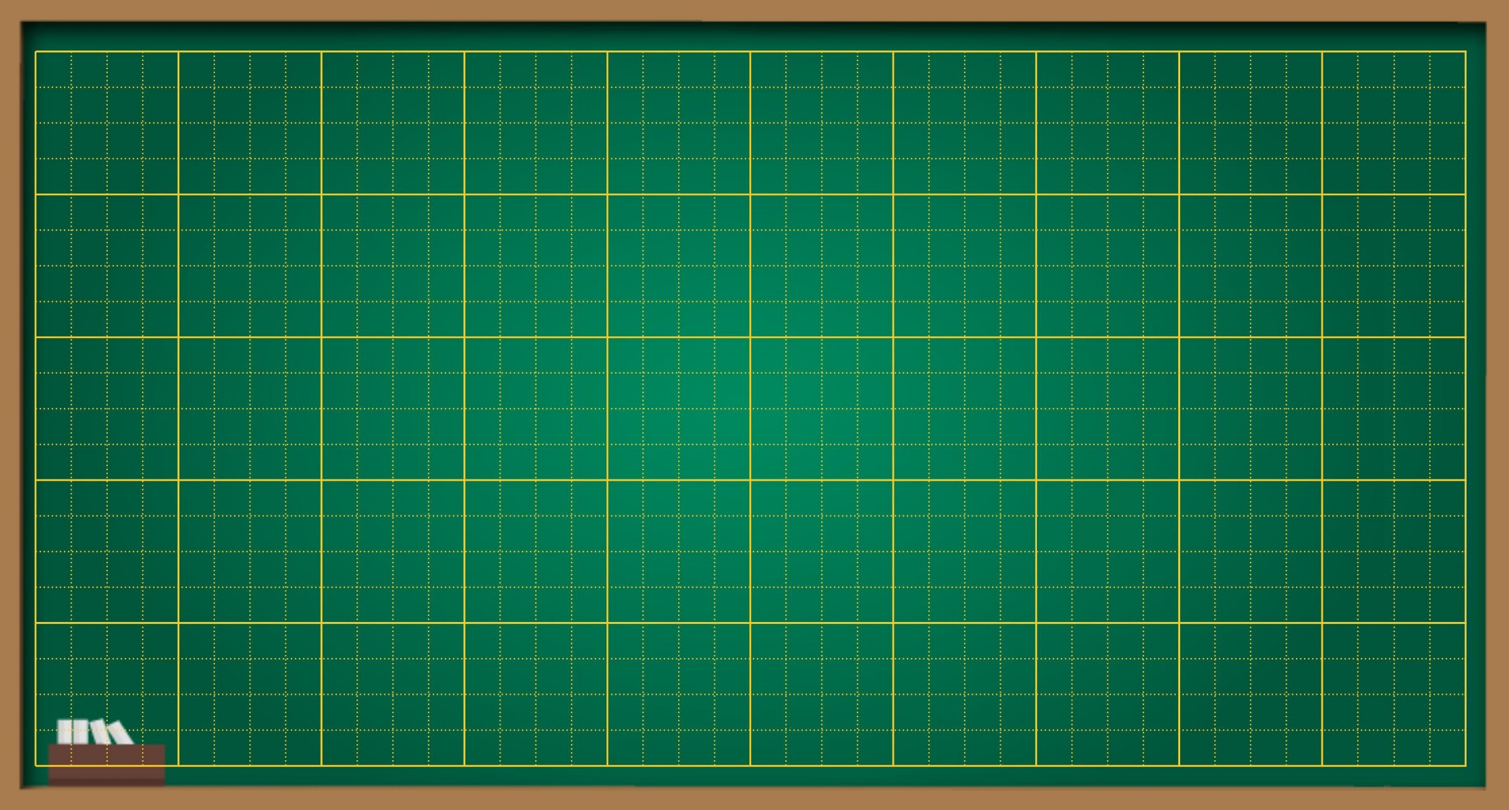
Thứ … ngày … tháng … năm ….
Bài 118
Thực hành- Trải nghiệm:
Đong nước

Slide 3




Slide 4
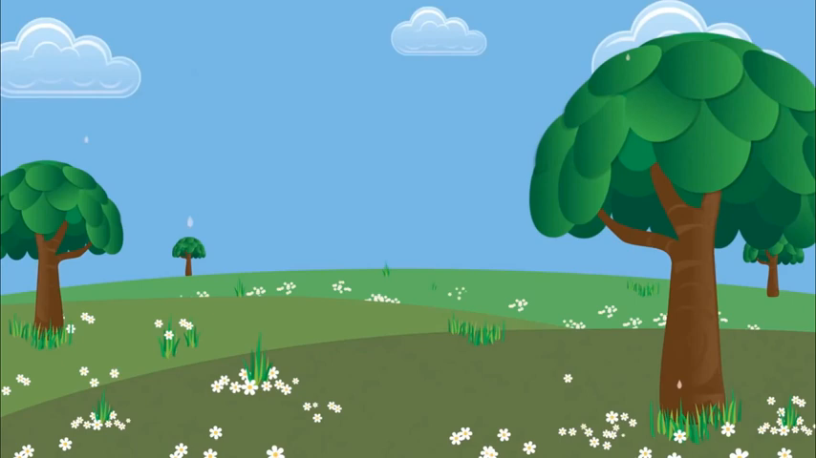

Slide 5

THỰC HÀNH
LUYỆN TẬP

Slide 6
Em muốn biết
Lấy được 1 lượng nước với đơn vị đo mi - li - lít
Chuẩn bị
Mỗi nhóm: . 1 chiếc cốc đong nước có vạch chia mi – li – lít.
. 1 ca có nước và 1 ca không có nước.
. 1 phiếu thực hành ở hoạt động 2

Slide 7
Các hoạt động
Hoạt động 1:
Từng thành viên trong nhóm dùng cốc đong hoặc bơm tiêm lấy ra đủ 5 ml ; 10 ml; 15 ml rồi đổ vào chiếc ca chưa có nước.
Hoạt động 2:
-Dùng cốc đong hoặc bơm tiêm lấy ra một lượng nước bất kỳ theo đơn vị mi-li-lít rồi đổ vào ca chưa có nước. Ghi lại số đo vào phiếu thực hành.

Slide 8
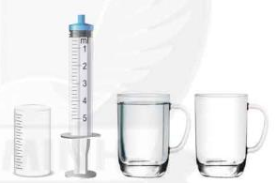
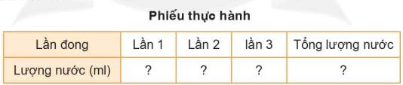
-Thực hiện liên tiếp 2 lần lấy nước như trên rồi tính tổng số nước đã lấy ra được. Ghi kết quảvào phiếu thực hành.
-Từng nhóm dung cốc đong hoặc bơm tiêm để đong lượng nước của nhóm bạn rồi so sánh với tổng lượng nước trong phiếu thực hành.

Slide 9


Slide 10

VẬN DỤNG

Slide 11

DẶN DÒ
1.
2.

Slide 12
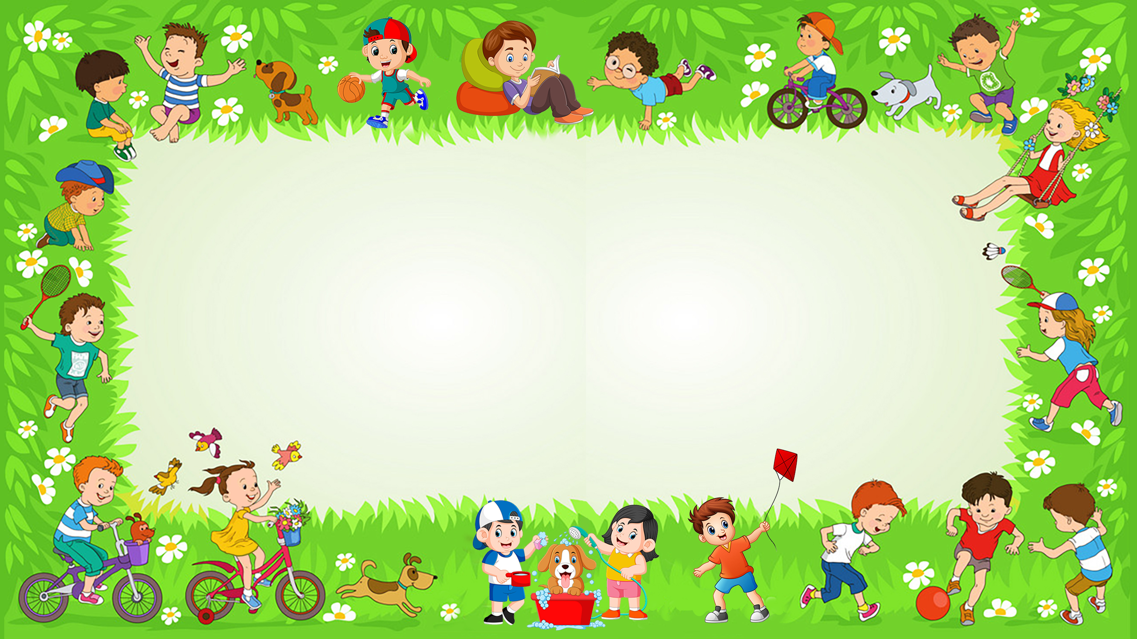
Chúc các em
học tốt

Slide 13



Tạm biệt các em!

